Slide 1
Plotly Express

Slide 2
Plotly Express
高精緻的資料視覺化套件
功能使用起來非常直觀
可以很好地與 Pandas DataFrame 配合使用
2019 年由加拿大 Plotly 這間公司釋出了第一版高階的 Python 資料視覺化套件。

Slide 3
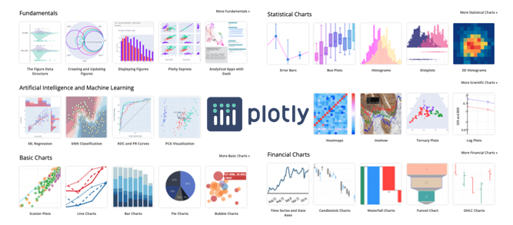

Slide 4
安裝 plotly
pip install plotly

Slide 5
產生網頁並自動開啟瀏覽器預覽
import plotly.express as px
from IPython.display import HTML #jupyter專用
fig = px.bar(x=["a", "b", "c"], y=[1, 3, 2])
#三種顯示方式 依照開發工具選擇
fig.show() #標準輸出會自動開啟網頁,線上開發工具無法使用
HTML(fig.to_html()) #jupyter專用,先輸出成網頁檔案再顯示
fig.write_html('figure.html', auto_open=True) #產生網頁並自動開啟瀏覽器預覽

Slide 6
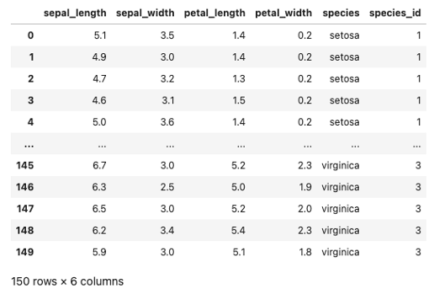
載入資料集
import plotly.express as px
import plotly.graph_objects as go
from IPython.display import HTML #jupyter專用
df_data = px.data.iris()
print(df_data)

Slide 7
直方圖
import plotly.express as px
import plotly.graph_objects as go
from IPython.display import HTML #jupyter專用
df_data = px.data.iris()
print(df_data)
fig = px.histogram(df_data, x="sepal_width")
fig.show()
HTML(fig.to_html()) #jupyter專用,先輸出成網頁檔案再顯示

Slide 8
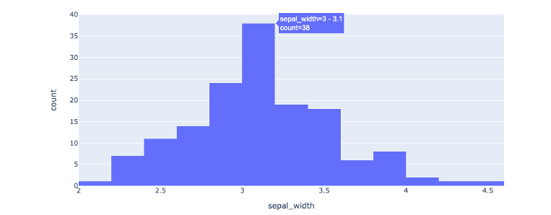

Slide 9
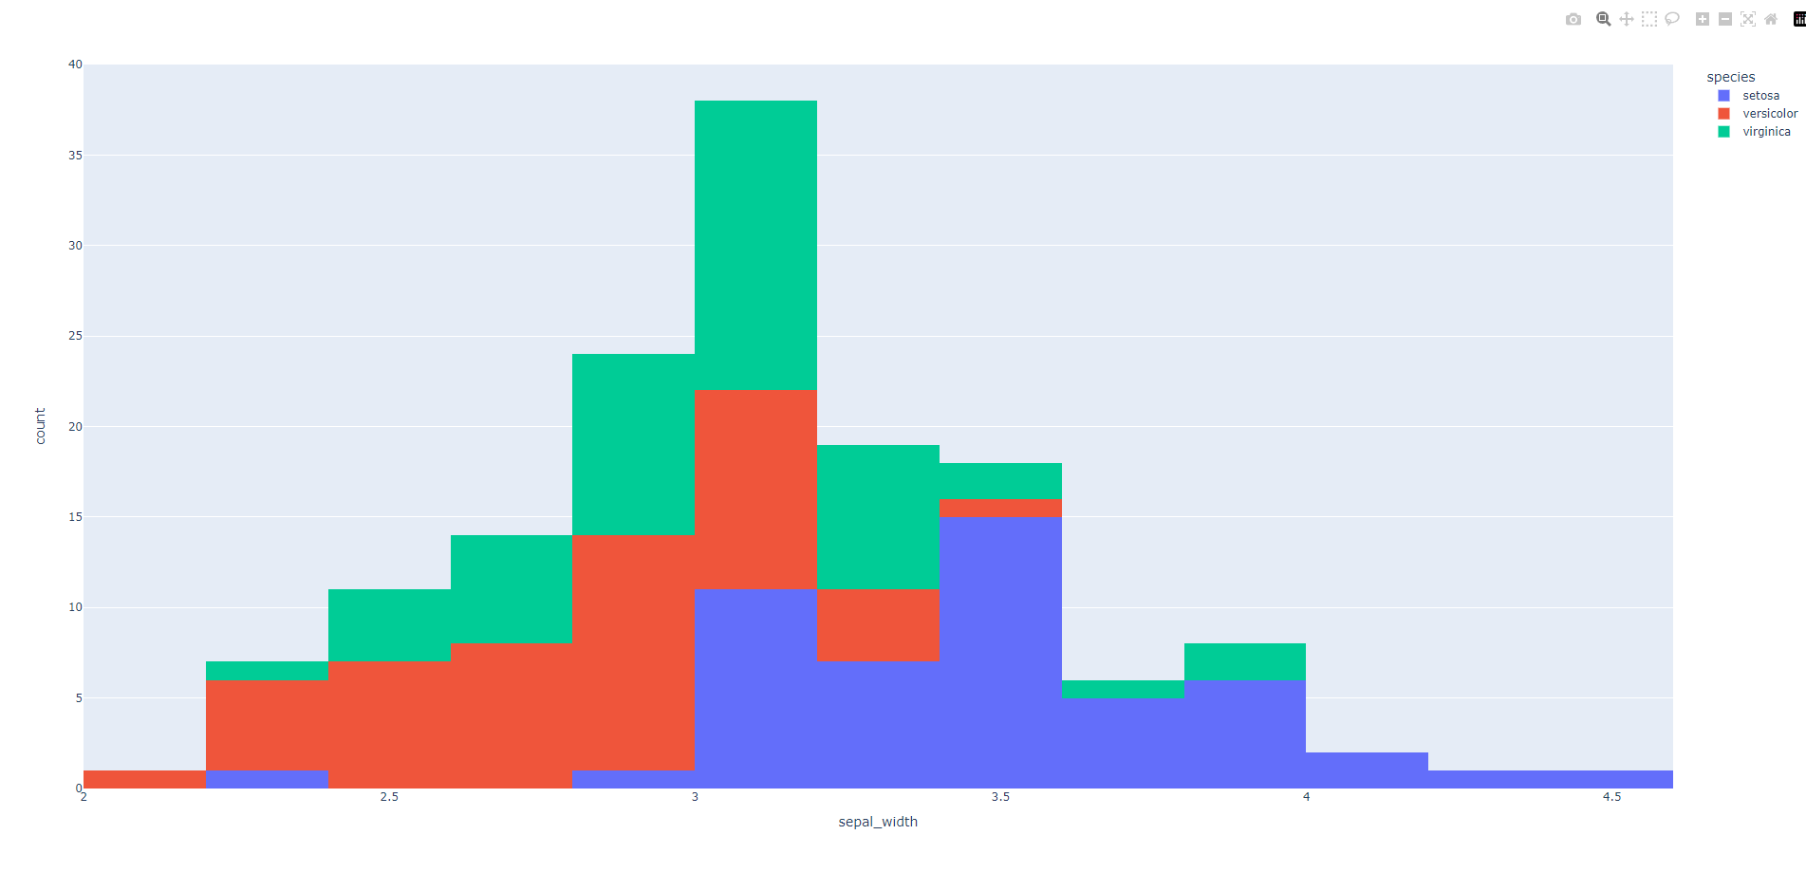
挑戰,圖案變彩色

Slide 10
觀察每一個獨立特徵對於花的品種的每個分布狀況
import plotly.express as px
import plotly.graph_objects as go
from IPython.display import HTML #jupyter專用
df_data = px.data.iris()
print(df_data)
fig = px.histogram(df_data, x="sepal_width", color="species")
fig.update_layout(barmode=‘overlay’) #圖案重疊
fig.update_traces(opacity=0.75) #透明度
fig.show()
HTML(fig.to_html()) #jupyter專用

Slide 11
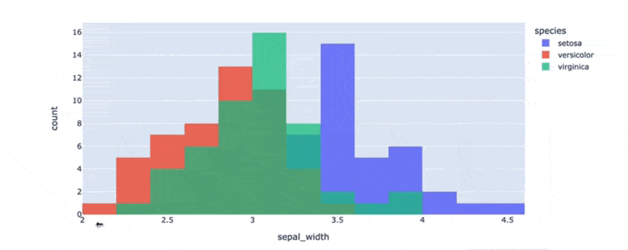

Slide 12
透過直方圖方式來觀察每個花朵品種的數量
import plotly.express as px
import plotly.graph_objects as go
from IPython.display import HTML #jupyter專用
df_data = px.data.iris()
print(df_data)
fig = px.histogram(df_data, x='species', y='sepal_width', histfunc='count', height=300,title='Histogram Chart')
fig.show()
HTML(fig.to_html()) #jupyter專用

Slide 13
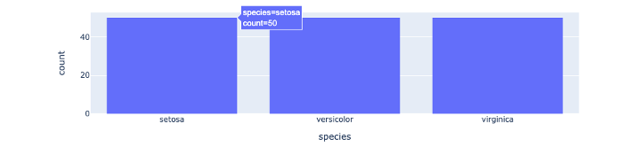

Slide 14
特徵關聯度分析 採用 scatter_matrix 為每一個特徵彼此間做一個關聯度分析。透過這種視覺化方式我們可以很清楚的知道兩個特徵間是否正相關與負相關
import plotly.express as px
import plotly.graph_objects as go
from IPython.display import HTML #jupyter專用
df_data = px.data.iris()
print(df_data)
fig = px.scatter_matrix(df_data, dimensions=["sepal_width", "sepal_length", "petal_width", "petal_length"], color="species")
fig.show()
HTML(fig.to_html()) #jupyter專用

Slide 15
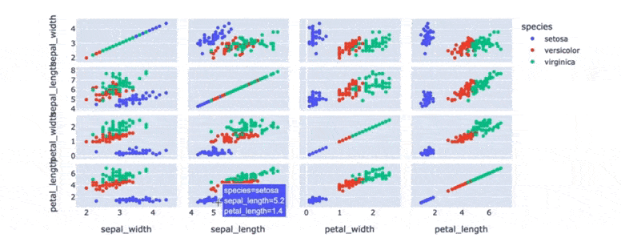

Slide 16
散佈圖 將花萼的長度與寬度顯示在二維坐標平面上
import plotly.express as px
import plotly.graph_objects as go
from IPython.display import HTML #jupyter專用
df_data = px.data.iris()
print(df_data)
fig = px.scatter(df_data, x="sepal_width", y="sepal_length")
fig.show()
HTML(fig.to_html()) #jupyter專用

Slide 17
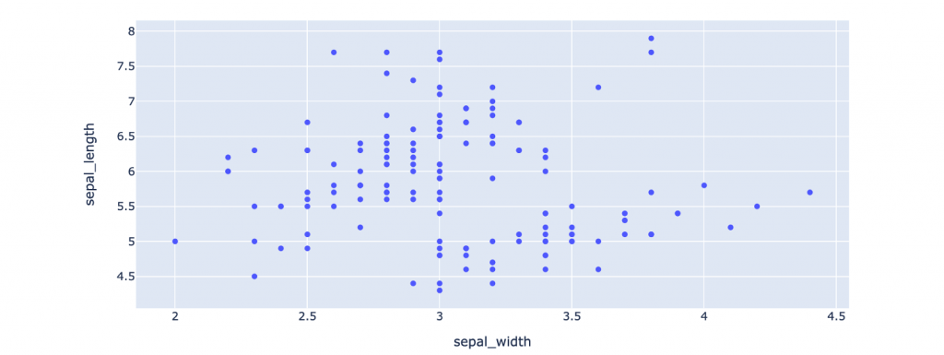

Slide 18
清楚表達 加上 color 並指定種類的欄位自動分成三類 透過 hover_data設定滑鼠移到資料點上顯示資訊
import plotly.express as px
import plotly.graph_objects as go
from IPython.display import HTML #jupyter專用
df_data = px.data.iris()
print(df_data)
fig = px.scatter(df_data, x="sepal_width", y="sepal_length", color="species", hover_data=['petal_length','petal_width'])
fig.show()
HTML(fig.to_html()) #jupyter專用

Slide 19
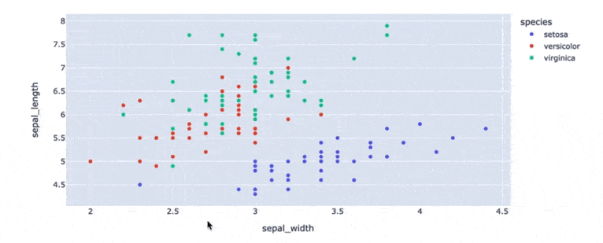

Slide 20
三維的視覺化
import plotly.express as px
import plotly.graph_objects as go
from IPython.display import HTML #jupyter專用
df_data = px.data.iris()
print(df_data)
fig = px.scatter_3d(df_data, x="sepal_width", y="sepal_length", z="petal_width",color="species",size='petal_length')
fig.show()
HTML(fig.to_html()) #jupyter專用

Slide 21
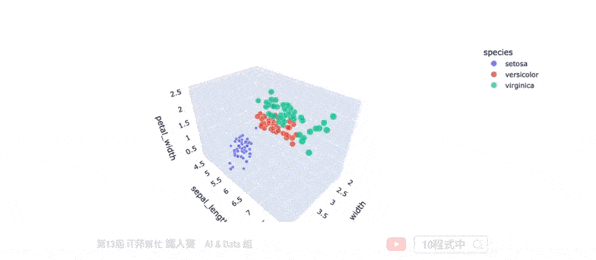

Slide 22
箱形圖 進行特徵的分布狀況分析以及四分位數和離群值的訊息
import plotly.express as px
import plotly.graph_objects as go
from IPython.display import HTML #jupyter專用
df_data = px.data.iris()
print(df_data)
fig = px.box(df_data, y="sepal_width")
fig.show()
HTML(fig.to_html()) #jupyter專用

Slide 23
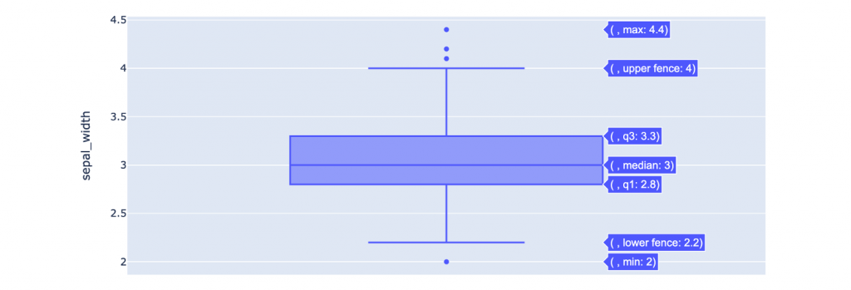

Slide 24
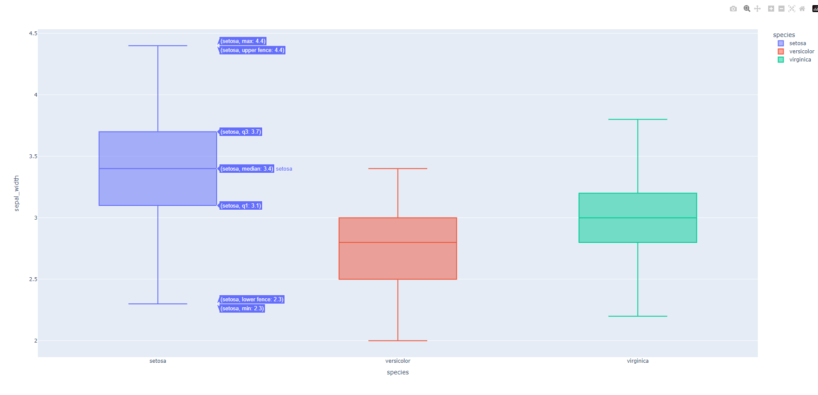
挑戰,近一步的分析花萼寬度對於每個品種的分布狀況

Slide 25
複合型視覺化技巧 同時預覽兩個變數間的散佈圖與箱型圖關係 trendline 可以為散佈圖繪製趨勢線，設置 ols 會採用最小平方法位數據建立一個線性迴歸
import plotly.express as px
import plotly.graph_objects as go
from IPython.display import HTML #jupyter專用
df_data = px.data.iris()
print(df_data)
fig = px.scatter(df_data, x="sepal_width", y="sepal_length", color="species", marginal_y="box", marginal_x="box", trendline="ols", template="simple_white")
fig.show()
HTML(fig.to_html()) #jupyter專用

Slide 26
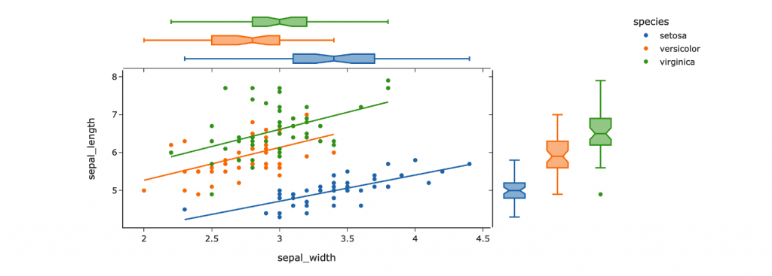

Slide 27
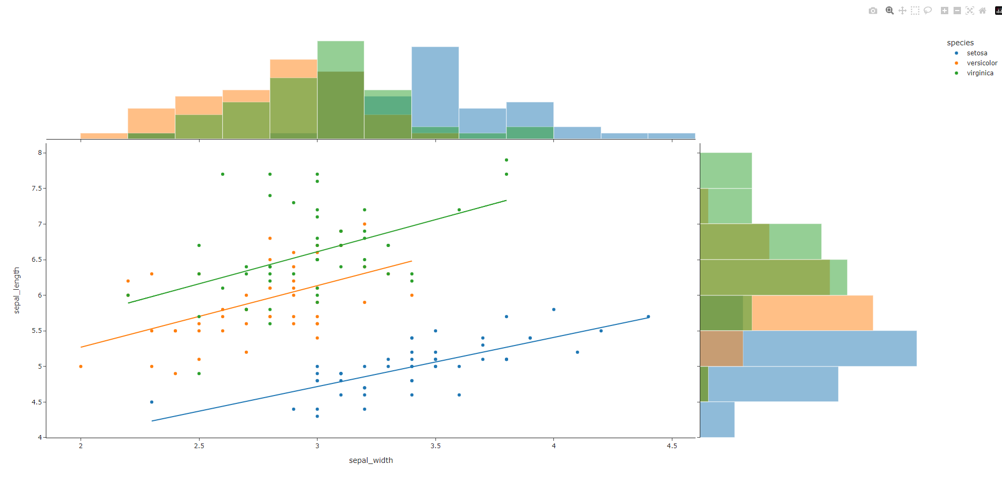
挑戰,將橫軸與縱軸改成直方圖

Slide 28
匯出圖片
首先要安裝 kaleido 才能匯出 Plotly Express 的靜態圖片
pip install kaleido
匯出靜態圖片
fig.write_image("./demo.png")
匯出網頁格式，保留互動形式
fig.write_html("./demo.html")

Slide 29
進階應用

Slide 30
使用蓋普曼德基金會數據(範例) 觀察世界,依照世界/州/國家 以樹狀地圖繪製
import plotly.express as px
import numpy as np
df = px.data.gapminder().query("year == 2007")
df["world"] = "world" # in order to have a single root node
fig = px.treemap(df, path=['world', 'continent', 'country'], values='pop',
color='lifeExp', hover_data=['iso_alpha'],
color_continuous_scale='RdBu',
color_continuous_midpoint=np.average(df['lifeExp'], weights=df['pop']))
fig.show()

Slide 31
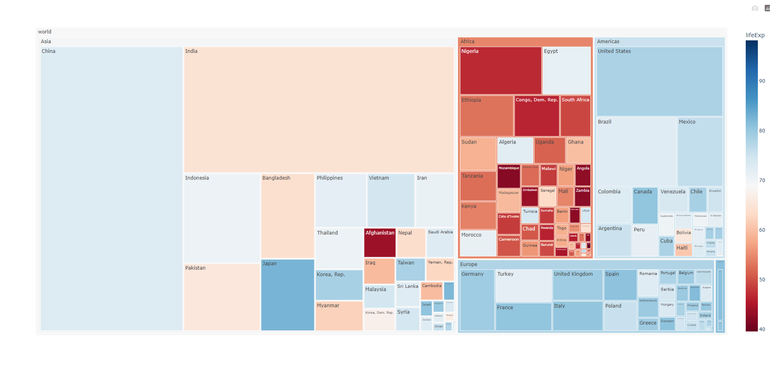

Slide 32
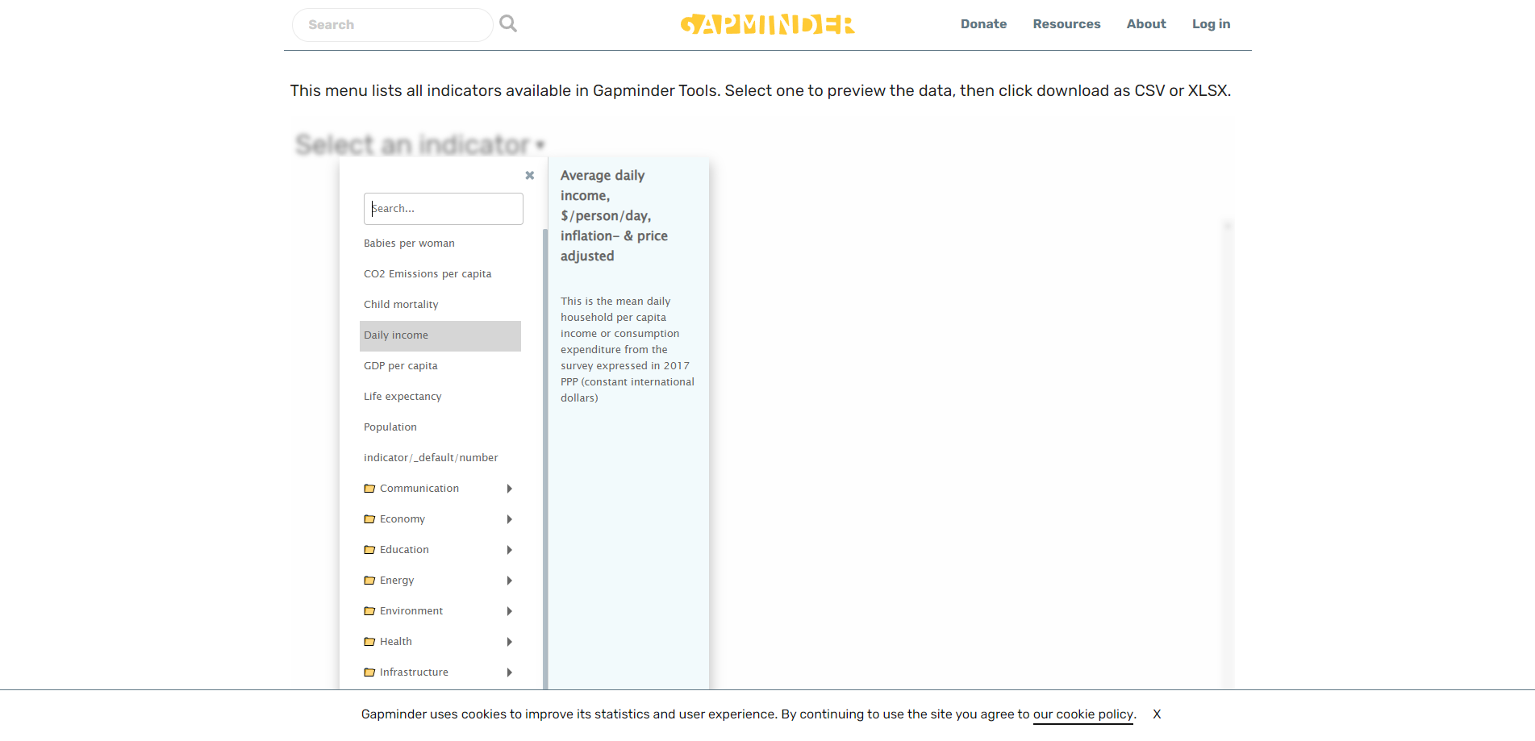
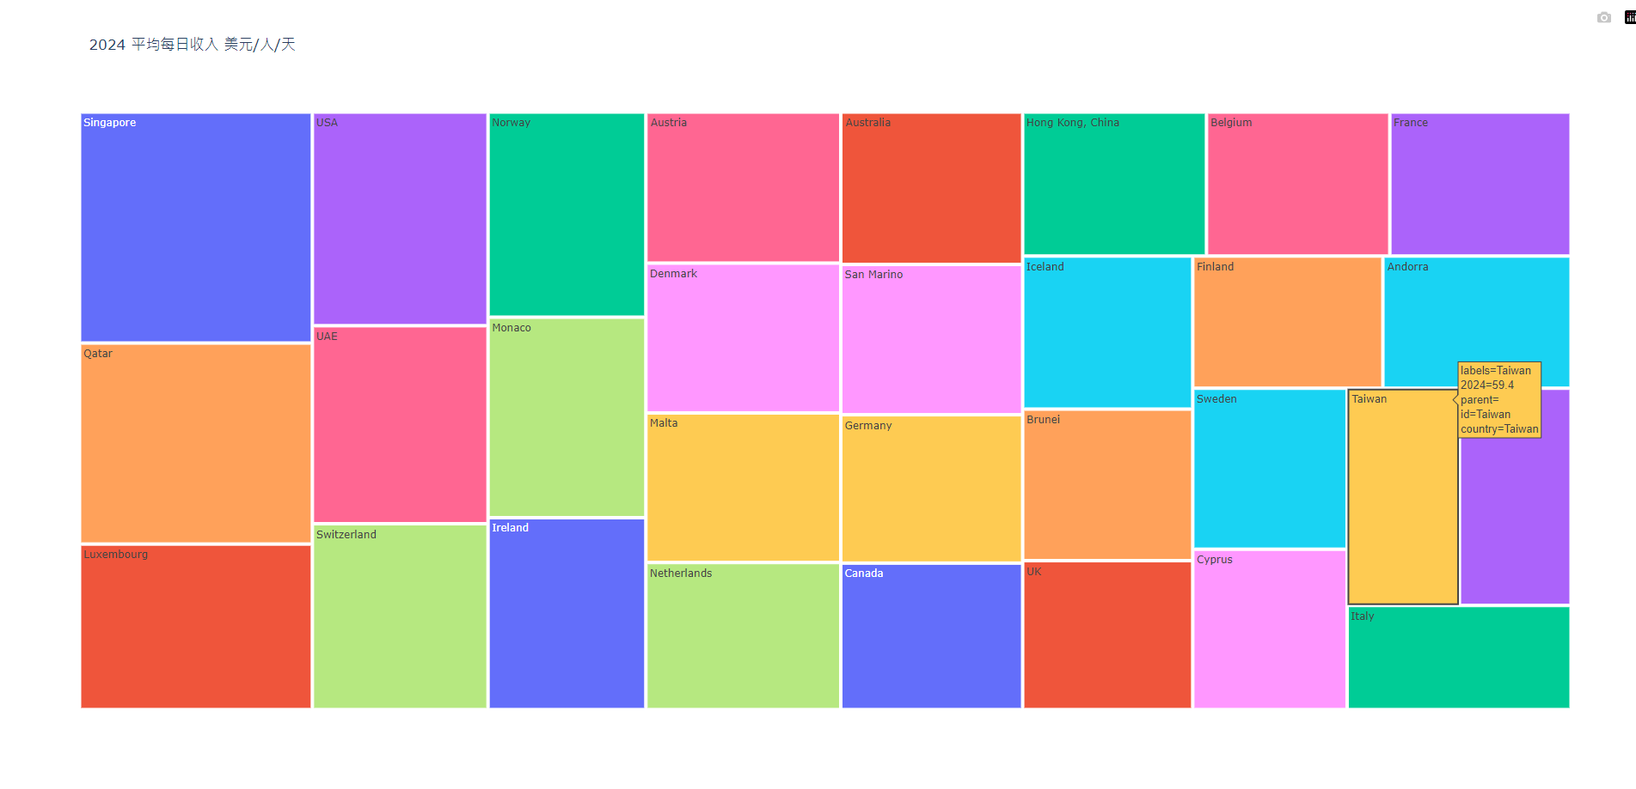
挑戰,取得蓋普曼德基金會數據 繪製樹狀地圖,僅列出收入前30名國家
https://www.gapminder.org/data/
平均每日收入 美元/人/天 經過通貨膨脹和價格調整

Slide 33
建立世界地圖
import plotly.express as px
df = px.data.gapminder()
fig = px.scatter_geo(df, locations="iso_alpha", color="continent", hover_name="country", size="pop",animation_frame="year", projection="natural earth")
fig.show()

Slide 34
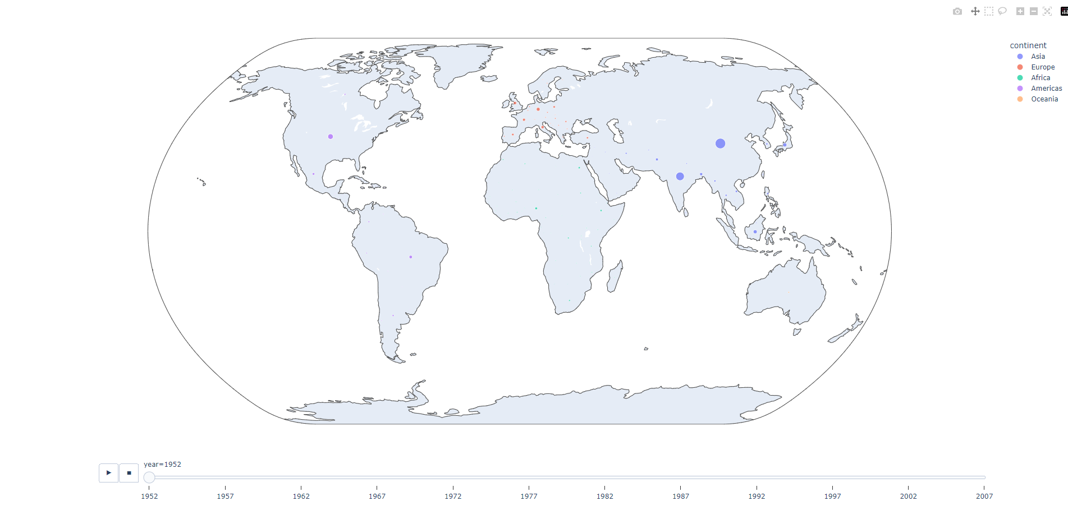

Slide 35
資料來源
https://ithelp.ithome.com.tw/articles/10277258
https://www.finlab.tw/realizedprofitloss_dashboard_plotly/
https://www.finlab.tw/dashboard2-plotly-treemap/

